Slide 1



一、人员及其组织:
微信外卖小程序PPT

Slide 2
摘 要
社会的发展和科学技术的进步，互联网技术越来越受欢迎。手机也逐渐受到广大人民群众的喜爱，也逐渐进入了每个用户的使用。手机具有便利性，速度快，效率高，成本低等优点。 因此，构建符合自己要求的操作系统是非常有意义的。
本文从管理员、用户和商家的功能要求出发，微信外卖小程序中的功能模块主要是实现管理员服务端；首页、个人中心、食品类型管理、商户信息管理、外卖信息管理、用户管理、商家管理、系统管理、订单管理，商家服务端：首页、个人中心、商户信息管理、外卖信息管理、用户管理、订单管理，用户客户端：首页、商户信息、外卖信息、我的。
本微信外卖小程序系统经过认真细致的研究，精心准备和规划，最后测试成功，系统可以正常使用。分析功能调整与微信外卖小程序实现的实际需求相结合，讨论了微信开发者技术与后台结合java语言和mysql数据库开发微信外卖小程序的使用。
关键字：微信外卖小程序 微信开发者 Java技术 mysql数据库

Slide 3
课题背景
手机的普及和互联网时代的到来使信息的发布和传播更加方便快捷。用户可以通过手机上的浏览器访问多个应用系统，从中获取一些可以满足用户需求的管理系统。网站系统有时更像是一个大型“展示平台”，用户可以选择所需的信息进入系统查看一系列信息。
系统所要实现的功能分析，对于现在网络方便的管理，据数据调查显示，相比过去增长较快，用户通过网上登录的方式已经形成了一种依赖，不管需要什么信息内容，直接上网查找，参考比较大，对微信外卖小程序的类型和特点的内容信息有了详细的了解，让用户更有针对性的选择。这也给用户带来非常大的方便，用户可以不用像传统的方式进行查看信息，这样不仅耽误自己的时间，而且比对过程比较单一，所以微信外卖小程序的开发不仅仅是能满足用户的需求，还能提高管理员的工作效率，减少原有不必要的工作量。

Slide 4
研究内容
本微信外卖小程序，使用的是比较成熟的Java技术和比较完善的MySQL数据库，将网络微信外卖小程序信息管理系统可以更安全、技术性更强的满足网站所有信息的管理。
微信外卖小程序主要实现了管理员模块、用户模块、商户模块三大部分。通过本微信外卖小程序可以提高管理人员的工作效率，减少出错率，对于数据存储及查找有了更方便的操作。
详细内容介绍，将在以下五章中详细阐述：
第一章、绪论，介绍了研究课题选择的背景及意义、研究现状，简要介绍了本文的章节内容。
第二章、引入技术知识，通过引入关键技术进行开发，向系统中涉及直观表达的技术知识。
第三章、重点分析了系统的分析，从系统强大的供需市场出发，对系统开发的可行性，系统流程以及系统性能和功能进行了探讨。
第四章、介绍了系统的详细设计方案，包括系统结构设计和数据库设计。
第五章、系统设计的实现，通过对系统功能设计的详细说明，论证了系统的结构。
第六章、系统的整体测试，评判系统是否可以上线运行。

Slide 5
微信开发者工具
微信开发者工具现在已经被小程序开发团队开发运行，目前微信开发者工具任然在不断的完善中，在开发小程序时经常要不断的更新。可以使用微信扫码登陆开发者工具，开发者工具将使用这个微信帐号的信息进行小程序的开发和调试。
机型选择：小程序以智能手机的屏幕尺寸为设计标准，进行切图。
预览界面：写好视图布局后点击编译，用来刷新视图界面。
控制台：方便调试打印输出信息。
上传代码：上传到腾讯服务器，提交审核必经步骤。上传代码时可以填写版本号和备注信息。
资源文件：一般可以在资源文件进行对应项目的文件目录的断点调试。
显示远程调试：手机端和PC端开发工具联调对用户而言是非常实用的。
本地数据存储：显示的是本地存储的数据。
视图调试：标组件以子父层级结构呈现，方便调试。
微信限制在2M 以内的代码体积；开发中一般不校验合法域名信息；小程序后台要做配置服务器域名。
以上就是在开发过程中微信开发者工具常用到的功能，微信开发者工具也在不断的完善。

Slide 6
JAVA技术
Java主要采用CORBA技术和安全模型，可以在互联网应用的数据保护。它还提供了对EJB（Enterprise JavaBeans）的全面支持，java servlet API，java （java server pages），和XML技术。 JAVA语言功能： 面向对象：面向对象是Java编程语言的标志之一，是一种软件开发方法。最重要的是将所有东西变成对象，然后以某种方式编程。编程时，代码和数据写在每个对象上。 面向对象编程方法的出现使得人们在编程过程中的设计思考和操作变得非常简单，同时也提高了程序的安全性。 跨平台：Java流行的一个关键特性是它的跨平台特性，这使得用Java编程变得容易。您可以用Java编写程序并在其他地方运行它，而无需在编译后更改它。 垃圾回收机制：用来将那些在程序不操作时无用的对象所占用的内存空间释放掉，C ++最被人厌恶的就是因为其不能将在编程的过程中所占用的内存空间进行及时的释放，导致随着编程时间的变长所占用的内存空间越来越多。对于一些编程高手而言，他们会在刚开始编程的时候配置一块内存地址放在堆栈上，然后在不需要的时候会对其进行释放，而一些新手和菜鸟在很多的时候会忘记删除这个内存地址，从而导致程序在运行的过程中会变得十分的不稳定，最终有可能会导致程序崩溃。所以很多C ++的高手在编写程序时往往都会将删除后的指针的值设置为NULL，然后在删除之前确定一个指针的值是否为NULL。

Slide 7
需求分析概述
任何一个项目在开发研究前，都需要对研发系统本身的需求做一个认真的分析，市场的调研是不可忽视的，从实际场景中确定使用人员的功能需求，从而明确目标，对整个系统的开发有一个更加准确的定位，在这个章节，需要对系统的性能分析，业务流程分析，和数据等进行分析，微信外卖小程序的整体界面简单，功能完善。 需求的可行性是分析和讨论发达的系统能达到什么样的要求。开发的系统平台是否符合之前的要求。只有在预先评估系统的开发中，才能在系统开发和实施之前完成需求。如果您不具备开发一个功能不合格的系统的可行性，那就是开发失败。开发系统是否有用，可以完成之前讨论过的需求，以下分析了微信外卖小程序的实际需求。 系统设计需要从用户、商户和管理员的实际需求开始，以了解他们需要实施哪些功能以及他们可以包括哪些管理工作。 考虑到微信外卖小程序设计的特点，应满足几个要求： （1）它可以通过网络开展微信外卖小程序信息管理工作，促进对微信外卖小程序的统一管理。 （2）学习方法变得更加多样化，管理更加标准化; （3）它提供了一个免费的渠道，以确保数据的实时有效沟通。

Slide 8
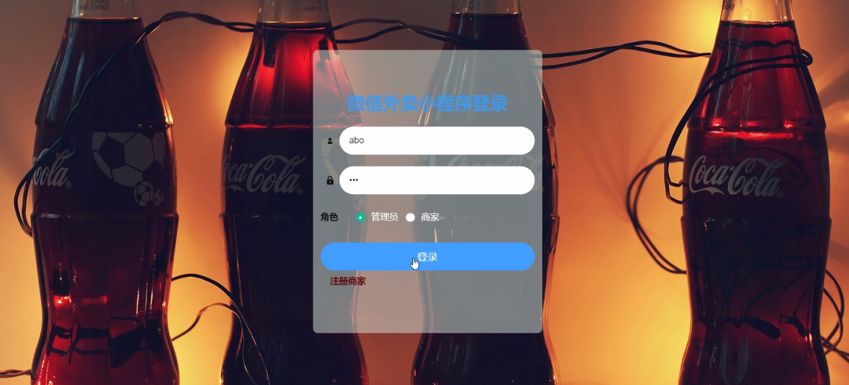
管理员登录模块

Slide 9
测试定义及目的
关于系统实现的测试，英文名称是System TEST，简称ST，ST是使用完整其系统的各种功能多次、多案例、多环境测试，这是ST的简单描述。ST可以证明该功能对系统的要求是否得到满足以及是否有效。 对于系统开发的实现，不管开发过程多么努力，在系统运行的时候多少都会出现一些错误信息，所以为了系统的安全性及提高系统的使用率及给用户带来更好的体验，系统在完成之前，一定要进行一遍系统的测试，再完美的程序也会有漏洞，再细心的技术开发员也会有疏忽的时候，所以对于程序的测试是必须要做的一步。通过系统测试找到系统存在的问题，并根据问题的原因进行在线解决问题，如果找不到解决问题的办法可以进行通过咨询指导老师或者通过同学帮忙，一定将问题找出，否则将会出现更多的错误。所以程序出现错误时不可避免，系统测试虽然耗时费力，但是为了确保后期系统的长期使用，必须要进行系统测试，问题解决完成后还要再一步测试，直到没有任何问题后方可进行使用。

Slide 10
测试方法
1、功能测试
对于微信外卖小程序的测试，主要是分别对系统的三个用户角色进行测试，对于系统用户进入到平台界面，进行在线查看平台已有的数据信息，管理员可以对用户信息进行在线审批，所涉及到的信息一致没有任何问题时，说明系统数据完善，数据的交互信息没有任何问题。
2、性能测试
(1)对于测试的速度有一定的要求，速度必须快，而且对于测试出来的错误问题一定以最快的速度进行处理解决，并且进行再次测试，保证整个系统运行的安全性。
(2)在系统测试的时候要将测试所用到的测试计划和测试报告保管好，方便后期系统的运行使用后的整体维护操作。
(3)软件测试整个过程中的聚类现象应优先考虑。
(4)对于整体系统测试，不要用自己的思想去认可整个系统，而是从公正的角度的进行对系统进行认可，是否符系统的整合应用。

Slide 11
结 论
微信外卖小程序的整体功能模块的实现，主要是对自己在大学这几年时间所学内容的一个测试，对于系统，主要是通过现在智能化的微信外卖小程序进行开始系统的实现，管理员根据问题信息进行信息的审批及用户信息的审批等操作，并且可以根据需求进行数据信息的增加修改删除等操作，完美的解决了当下微信外卖小程序中所遇到的问题。
经过一个学期的毕业设计的实现完成已接近尾声，到目前为止，当我回想起整个学期的系统开发日，收获颇丰。毕业设计的主要任务是建立一个智能化的微信外卖小程序，主要使用微信开发者技术和java、Mysql数据库的开发，对系统的每个功能模块进行相对应的操作，最后，系统调试结果表明系统基本可以满足功能要求。
微信外卖小程序的开发对我大学学习的改进有很大帮助。它使我能够学习计算机知识的相关技术方面问题及与人交往的沟通交流方面，让我意识到无论我们做什么，我们都需要坚持不懈，努力工作，只有这样尝试了并且坚持去做了，我们才可以成功，才可以获得成功的喜悦，如果没有尝试，只是想，那连成功的机会都没有，实际操作进行做了，才会越来越近的靠近成功，随着道路一路向前，未来的路是美好的。
对于微信外卖小程序的实现，是自己第一次完成的设计一个管理系统。在项目的设计过程中，我克服了各种困难，并且在面对这些困难，我积极的面对，想办法解决问题，并且更好的掌握了理论知识和动手操作实践能力，从系统的开发到设计完成，我完成了一个更全面、更完善、更安全的平台管理系统，这也让我取得了很大的成就感，也使我对未来的路更有信心。

Slide 12
致 谢
时间过得像箭一样，太阳就像一条船。毕业论文即时结束也意味着我大学四年的大用户活即将结束。论文写作乏味而富有挑战性，指导老师的指导，同学和老师支持鼓励是我坚持完成论文来源。首先，我要感谢我的导师老师在论文开篇，初稿，设计提出宝贵意见，没有老师对我的辛苦栽培，并且严格的要求，我是不可能顺利完成我的论文。在这里，我还要感谢我的妈妈和爸爸，多少感恩的话想要对你们说，我想通过我的学习成果来回报你们，永远祝你们健康幸福！最后，我要感谢所有帮助过我的老师，同学和朋友，并度过了许多快乐和难忘的日子。我希望你们永远幸福快乐。
四年的时间很难在我的漫长的人生旅程中短暂，但短短的四年是最真诚的青年；最纯粹的岁月；最美丽的大学生活。我会记住大学的每一点，记住大学里每个可爱的人。

Slide 13
参考文献
[1] 胡亚琛. 探究微信小程序的开辟与走向[J]. 现代营销(经营版). 2019(04)
[2] 李伟豪,高博文,刘佳. 基于微信小程序的信息服务平台设计与实现[J]. 计算机产品与流通. 2019(03)
[3] 王婷婷. 微信小程序开发[J]. 信息技术与信息化. 2018(12)
[4] 候春俊. 微信小程序推广策略研究分析[J]. 办公自动化. 2018(07)
[5] 刘冬露,刘慕昕. 社团活动在中职学校学生管理中的探索[J]. 课程教育研究. 2017(40)
[6] 冯玉芽. 基于微信的活动管理平台的设计与实现[D]. 北京邮电大学 2019
[7] 张立科 . Mysql 数据库通用模块及典型系统开发实力导航 [M]. 北京 : 人民邮电出版社,2017.10-295
[8] 沈炜, 徐慧,汤倩. Mysql 数据库编程技术与实例[M]. 北京:人民邮电出版社, 2018. 114-226
[9] 顾春来. APP 应用程序开发模式探究[J]. 硅谷,2016,(05):35-36.
[10] 张晓云. 基于微信公众平台的商品信息管理服务应用的设计与实现[D].西南交通大学,2016.
[11] 穆利伟. 基于 Grails 的 Web 应用研究[D].北京交通大学,2018.
[12] 钱宇虹. 基于 Java 平台的多语言混合编程[J]. 系统工程师,2014,(11):39-41.
[13] Sachin S. Rajmane,Sushil R. Mathpati,Jairaj K. Dawle.Digitalization of Management System for College and Student Information[J]. Research Journal of Science and Technology . 2016 (4)
[14] Beth Rubin,Ron Fernandes,Maria D. Avgerinou,James Moore.The effect of learning management systems on student and faculty outcomes[J]. The Internet and Higher Education . 2009 (1)
[15] Ros Frost.Developing student participation, research and leadership: the HCD Student Partnership[J]. School Leadership & Management . 2008 (4)

Slide 14
感谢聆听

